Slide 1
כתיבת חוויה

Slide 2
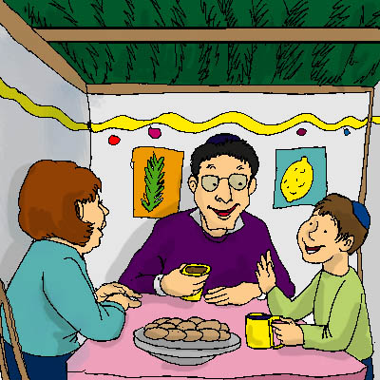
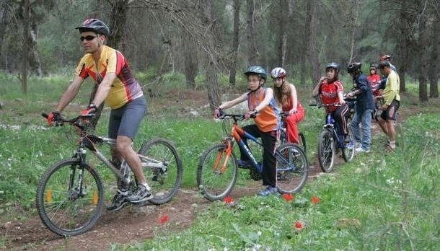
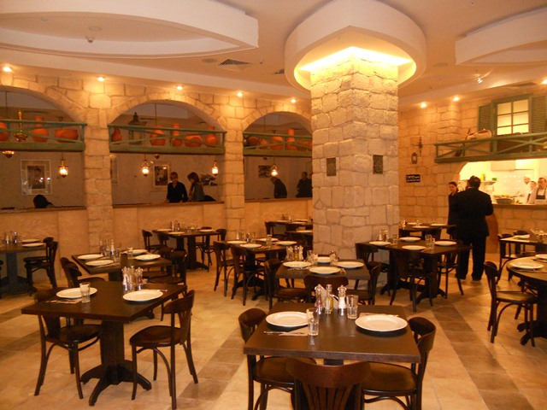
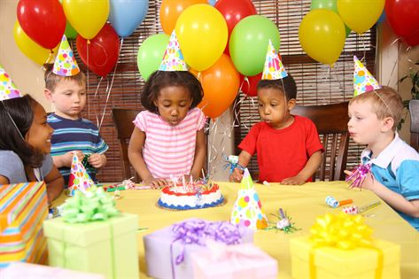

Slide 3
מהי חוויה?
חֲוָיָה הִיא אֵרוּעַ אוֹ מִקְרֶה שֶׁקָּרָה לָנוּ אוֹ הָיִינוּ עֵדִים לוֹ.
זוֹ יְכוֹלָה לִהְיוֹת חֲוָיָה מְשַׂמַּחַת אוֹ עֲצוּבָה, מַצְחִיקָה אוֹ מַפְחִידָה...
חָשׁוּב מְאוֹד לְתָאֵר מֶה הָיְתָה הַחֲוָיָה, מָה שָׁמַעְנוּ, מָה הִרְגַּשְׁנוּ, מָה עָשִׂינוּ...
כְּתִיבַת הַחֲוָיָה תִּהְיֶה בְּדֶרֶךְ כְּלָל בְּגוּף רִאשׁוֹן "אֲנִי" אוֹ "אֲנַחְנוּ". לְדֻגְמָה: רָאִיתִי..., שָׁמַעְתִּי..., הָלַכְתִּי...

Slide 4
חוויה מחופשת סוכות
אֲנִי רוֹצָה לְסַפֵּר לָכֶם עַל חֲוָיָה שֶׁהָיְתָה לִי בְּחֹל הַמּוֹעֵד סֻכּוֹת.
בָּרִאשׁוֹן בַּבֹּקֶר רָכַבְתִּי עִם בְּנֵי מִשְׁפַּחְתִּי לְטִיּוּל בְּרַחֲבֵי הַשְּׁכוּנָה.
רָכַבְנוּ קְצָת וְאַחַר כָּךְ שִׂחַקְנוּ בַּכַּדּוּר. פָּגַשְׁנוּ אֶת הַשְּׁכֵנִים שֶׁלָּנוּ. בַּצָּהֳרַיִם עָשִׂינוּ פִּיקְנִיק בַּגִּנָּה וְאָכַלְתִּי אֹכֶל שֶׁאֲנִי אוֹהֶבֶת. כֻּלָּנוּ נֶהֱנֵינוּ. בָּעֶרֶב הִזְמַנּוּ גְּלִידָה וְאָכַלְנוּ כֻּלָּנוּ יַחַד. אֵין כְּמוֹ לְבַלּוֹת עִם הַמִּשְׁפָּחָה. אֲנִי מְאוֹד מַמְלִיצָה עַל רְכִיבָה, כִּי זֶה גַּם מְגַבֵּשׁ וְגַם פְּעִילוּת סְפּוֹרְטִיבִית.

Slide 5
מחוון לכתיבת חוויה
פתיחה: מקום, זמן ודמויות.
בחג/יום. ביקרתי... עם...
תוכן החוויה: תיאור שלי: מה ראיתי, מה הרגשתי, מה עשיתי, מה שמעתי.
משפט סיום: משפט המסכם את החוויה\המלצה ונימוק. אני רוצה להמליץ/ לא רוצה להמליץ על... כי...

Slide 6
כתיבת חוויה אישית מסוכות
כעת גשו למשימה וכתבו חוויה אישית מחופשת סוכות.
עפ"י הכללים לכתיבת חוויה.
לא לשכוח להתייחס ל:
פְּתִיחָה: הִתְיַחֲסוּת לְמָקוֹם, זְמַן, דְּמוּיוֹת
גּוּף: מָה עָשִׂיתִי, מָה שָׁמַעְתִּי, מָה רָאִיתִי (מָה חָוִיתִי)
סִכּוּם: מָה מְיֻחָד בַּחֲוָיָה, מֻמְלֶצֶת אוֹ לֹא.
לא לשכוח להתייחס לסימני פיסוק פסיק, נקודה וסימן קריאה.
בהצלחה
מחכה לקרוא את החוויות שלכם

